Slide 1
Проектирование радиотехнических и телекоммуникационных систем Лекция 5
Преподаватель: Куттыбаева Айнур Ермеккалиевна, канд.наук, старший преподаватель Кафедры «Электроники, телекоммуникации и космических технологии» ainur_k_75@mail.ru

Slide 2
Содержание
Введение
Понятие беспроводной связи
3 Эволюция связи.
4. Классификация .

Slide 3
Содержание
Методы измерения дальности и скорости
Импульсный метод измерения дальности
Частотный метод измерения дальности
Фазовый метод измерения дальности
Следящий измеритель дальности
Следящие измерители скорости
Приёмный тракт с фазовращателем

Slide 4
По завершению урока Вы будете знать:
Методы измерения дальности и скорости
Импульсный метод измерения дальности
Частотный метод измерения дальности
Фазовый метод измерения дальности
Следящий измеритель дальности
Следящие измерители скорости

Slide 5
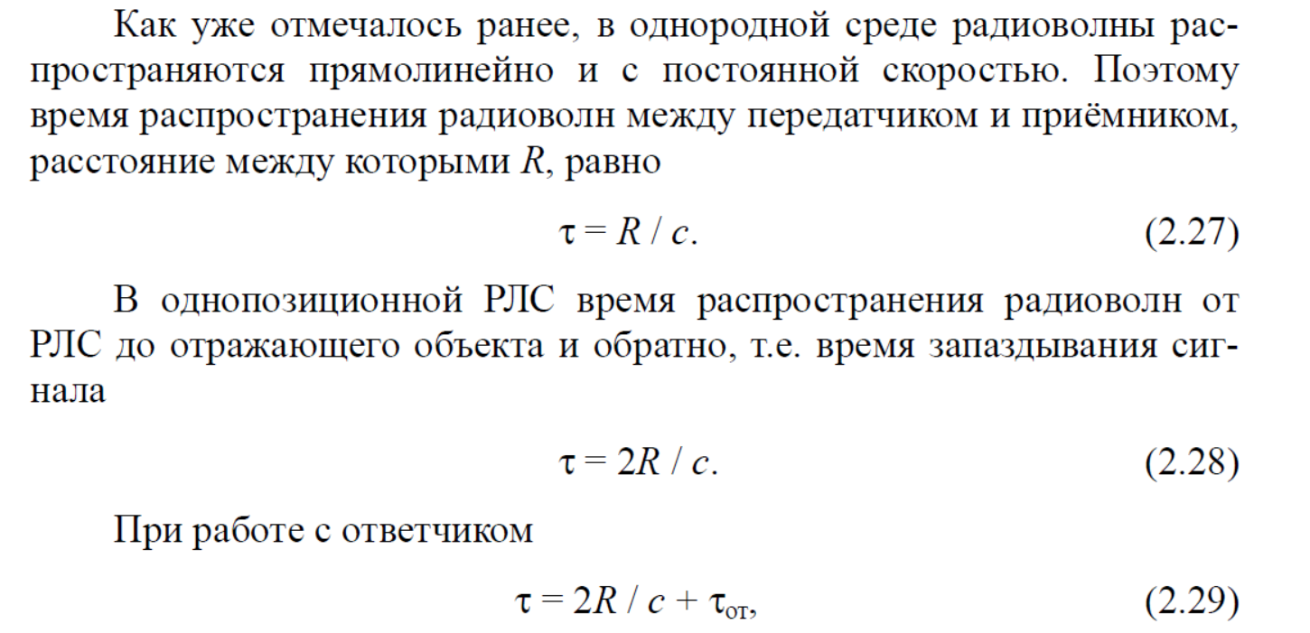
Методы измерения дальности и скорости

Slide 6
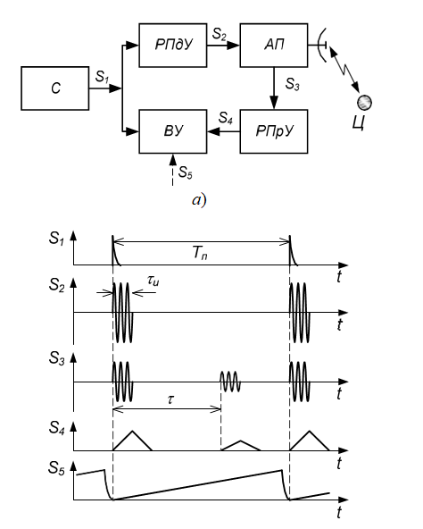
Структурная схема (а) и эпюры работы (б) импульсного дальномера. Импульсный метод измерения дальности
Импульсный метод радиодальнометрии основан на непосредственном измерении времени запаздывания принимаемого радиоимпульса относительно излученного.

Slide 7
Структурная схема
Передатчик, запускаемый импульсами S₁ синхронизатора С, генерирует радиоимпульсы S₂ с длительностью t_{и} и периодом повторения Т_{п} . Антенный переключатель АП подключает антенну к передатчику РПдУ на время генерации импульса и к приёмнику РПрУ на время до начала генерации следующего импульса. На вход приёмника поступают ослабленные зондирующие импульсы и отражённый от объекта сигнал, запаздывающий на время t относительно зондирующего импульса (S₃). Если в качестве выходного устройства ВУ используется электроннолучевая трубка, то к её вертикально отклоняющим пластинам подводится напряжение с выхода приёмника (S₄), а к горизонтально отклоняющим пластинам – пилообразное напряжение развёртки (S₅). Передатчик и схема формирования развёрток запускаются одновременно импульсами S₁, поэтому одновременно с излучением радиоимпульса начинается горизонтальное перемещение светящегося пятна по экрану трубки со скоростью развёртки V_{R}. Расстояние, на которое сместится пятно к моменту прихода отражённого импульса.

Slide 8
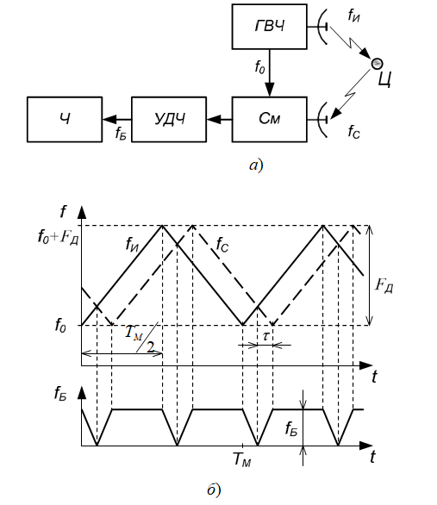
Частотный метод измерения дальности
Структурная схема передатчика ЧМ (а) и симметричной пилообразный закон модуляции (б)
При частотном методе дальнометрии излучается непрерывное частотно-модулированное колебание; время запаздывания определяется путём измерения частоты биений между излучаемым и принимаемыми сигналами.

Slide 9
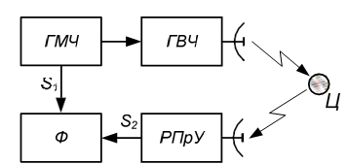
Фазовый метод измерения дальности
Фазовый метод радиодальнометрии основан на измерении разности фаз излучаемых и принимаемых колебаний. Генератор масштабной частоты ГМЧ (рис.4.5) модулирует по амплитуде колебания генератора высокой частоты ГВЧ, которые излучаются в пространство.
Схема генератора масштабной частоты

Slide 10
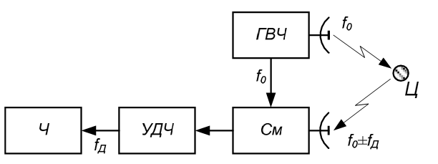
Mетоды измерения скорости
На основе схемы представленного ниже ,можно построить ДИСС, определяющие путевую скорость V и угол сноса a ЛА. Для одновременного определения V и a антенная система ДИСС должна формировать как минимум две узкие ДН, обеспечивающие наклонное облучение земной поверхности. При этом необходимо получить достаточно большие проекции вектора скорости ЛА на направление облучения и в то же время сохранить достаточно сильное отражение в направлении на ДИСС. Отражённые сигналы, поступающие по двум лучам, раздельно обрабатываются, измеряются их доплеровские смещения f_{д1} и f_{д2} , однозначно связанные с путевой скоростью V и углом сноса a. Наибольшая точность определения путевой скорости и угла сноса обеспечивается в многолучевых ДИСС.
Структурная схема доплеровского измерителя скорости и
сноса (ДИСС)

Slide 11
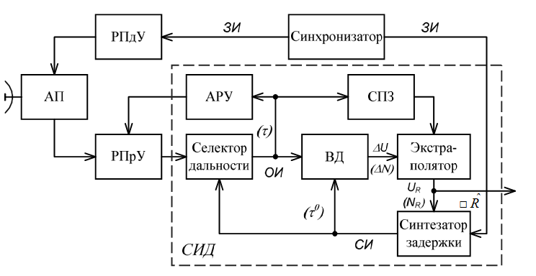
Следящий измеритель дальности
Структурная схема следящего измерителя дальности

Slide 12
Следящие измерители скорости
Следящий измеритель дальность (СИД) предназначен для автоматического измерения времени запаздывания отражённых сигналов, пропорционального текущей дальности до цели. СИД позволяет также реализовать разрешение целей по дальности. Он включает в себя кольцо слежения, состоящее из временного дискриминатора (ВД), экстраполятора и синтезатора задержки, а также схему поиска и захвата (СПЗ) и другие элементы РЛС (рис. 2.24).
Работа СИД протекает в тесном взаимодействии с основными элементами приёмо-передающего тракта РЛС. Под воздействием запускающих импульсов (ЗИ), поступающих от синхронизатора РЛС, передатчик излучает зондирующие колебания. Эти колебания после отражения или переизлучения их целью становятся сигналом, который обычно через антенну поступает на вход приёмника РЛС. Отражённые импульсы (ОИ) очень слабы и искажены шумом. Их временное положение относительно запускающих импульсов, пропорциональное дальности цели, испытывает случайные колебания относительно истинного значения. Поэтому непосредственный отсчёт дальности по отражённым импульсам приводит к ошибкам.
Задачей СИД является формирование следящих импульсов (СИ), временное положение которых отображает лишь плавное закономерное изменение дальности и почти не изменяется под воздействием хаотических шумовых возмущений. Отсчёт дальности по положению следящих импульсов СИД обеспечивает высокую точность измерений.

Slide 13
Введение
СИС с УГ (а) и характеристика дискриминатора (б)

Slide 14
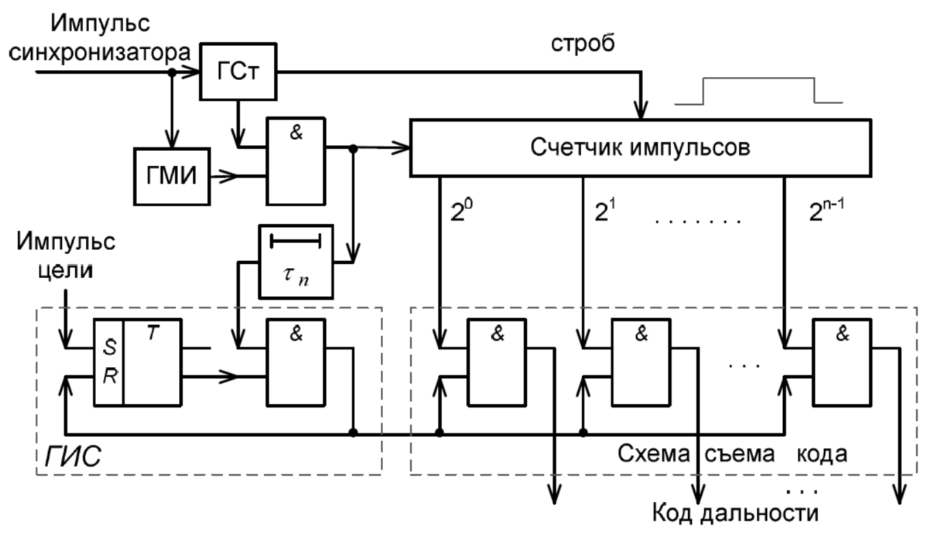
Структурная схема цифрового измерителя

Slide 15
Цифровые измерители дальности в импульсных РЛС и РНС строятся на основе преобразования временного интервала, пропорционального дальности, в код, используемый в ЭВМ. Как правило, этот код двоичный. Структурная схема цифрового измерителя представлена на рис. 2.26. Импульс синхронизатора запускает генератор строба ГСт, который на время, равное 2R_{max} / c отпирает каскад совпадения для прохождения счётных импульсов с генератора масштабных импульсов ГМИ, который также запускается импульсом синхронизатора. После окончания импульса строба счёт прекращается и счётчик возвращается в исходное состояние. Считывание текущей дальности происходит в момент поступления импульса цели на генератор импульсов считывания (ГИС). Этот генератор представляет собой комбинацию RS-триггера и каскада совпадения. Импульсы цели проходят в схему съёма кода лишь по окончании переходных процессов в триггерах счётчика. Для этого импульс цели запускает RS-триггер, импульс которого совпадает со счётными лишь после задержки в линии задержки на время, равное длительности переходных процессов t_{п}. Импульс на выходе каскада совпадения ГИС переводит его триггер в исходное состояние и одновременно воздействует на каскады совпадения схемы съёма кода. Последняя выдаёт число, соответствующее дальности до цели. Это число в двоичном коде может поступить в блок памяти ЭВМ. При этом процесс счёта не прекращается и с приходом другого импульса цели выдаётся другое значение дальности.

Slide 16
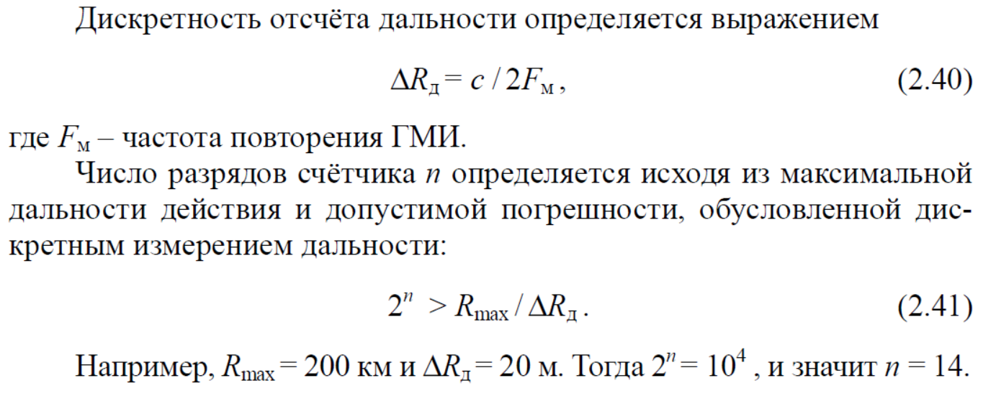

Slide 17
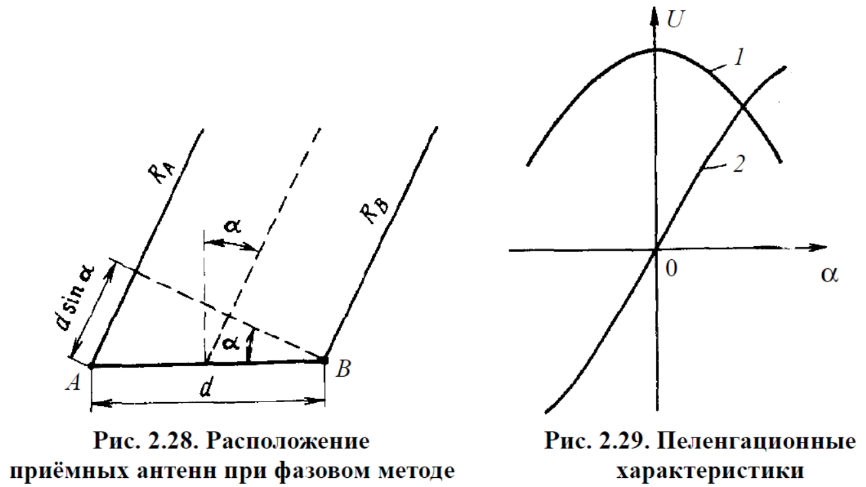
Расположение приёмных антенн при фазовом методе

Slide 18
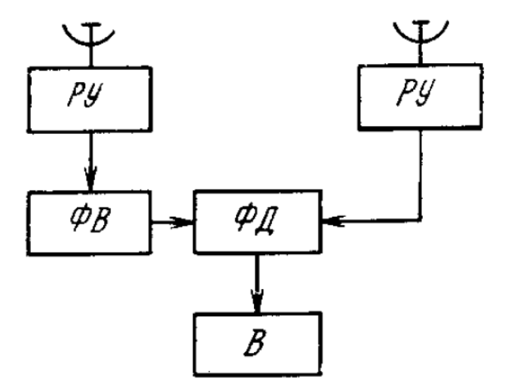
Приёмный тракт с фазовращателем

Slide 19
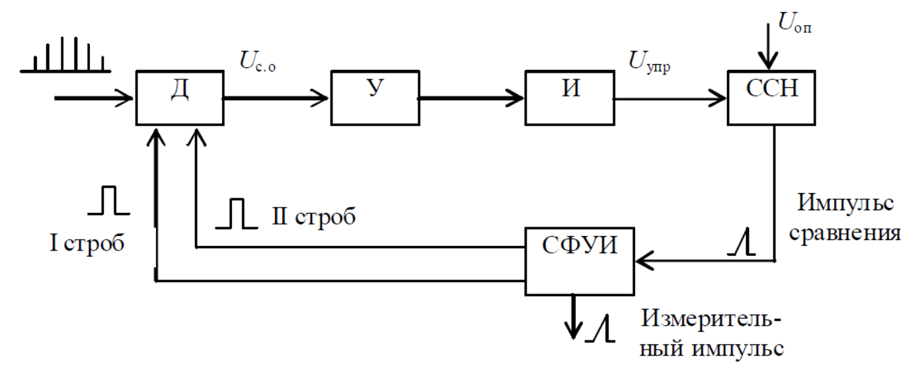
Структурная схема следящего измерителя угловых координат

